Slide 1
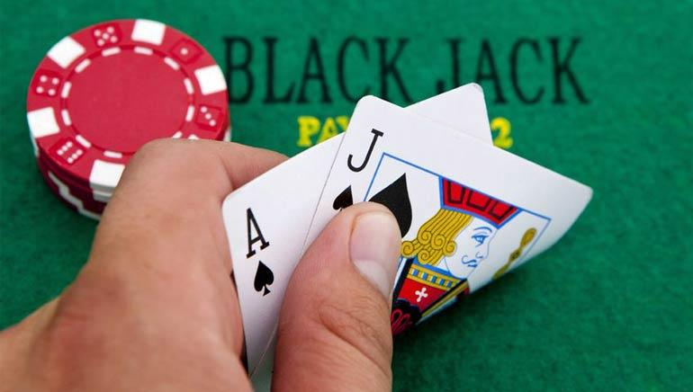
Életed black jack játéka
Készítette: Gecse Gergő Böröcz Roland Sutka Bence

Slide 2
Játékmenet
START gomb megnyomására indul
DEALER egyik kártyája látható
Pakliból kioszt 2-2 kártyát DEALER-nek csak egy lapja látható
Először a játékos húzza ki a lapjait
HIT gombbal húzhatunk
STAND gombbal fejezheti be a körét
Miután befejezte a körét a Dealer jön
Az győz akinek a végén a lapjainak értéke nagyobb a másikénál és nem haladja meg a 21-et

Slide 3
Fontos tudnivalók
A pakli 52 lapból áll
Lapok értékei: 2-10-ig a kártyán lévő számok az értékek valamint J,Q,K,A értéke: 10

Slide 4
Köszönjük És jó játékot

